Slide 1
I SISTEMI EMBEDDED
Corso base sui sistemi a microcontrollore

Slide 2
Introduzione
Lo scopo di questo mini corso è quello di descrivere il mondo dei sistemi embedded.
Il corso parte dalla definizione di cosa è un sistema embedded fino alla sommaria descrizione dell’architettura generale di un sistema embedded
Il corso mostrerà alcuni esempi di sistemi a micro-controllore, mostrando i modelli tra i più usati attualmente.

Slide 3

Introduzione
PPT模板下载：www.1ppt.com/moban/ 行业PPT模板：www.1ppt.com/hangye/
节日PPT模板：www.1ppt.com/jieri/ PPT素材下载：www.1ppt.com/sucai/
PPT背景图片：www.1ppt.com/beijing/ PPT图表下载：www.1ppt.com/tubiao/
优秀PPT下载：www.1ppt.com/xiazai/ PPT教程： www.1ppt.com/powerpoint/
Word教程： www.1ppt.com/word/ Excel教程：www.1ppt.com/excel/
资料下载：www.1ppt.com/ziliao/ PPT课件下载：www.1ppt.com/kejian/
范文下载：www.1ppt.com/fanwen/ 试卷下载：www.1ppt.com/shiti/
教案下载：www.1ppt.com/jiaoan/ PPT论坛：www.1ppt.cn
La prima cosa da dare, indispensabile per poter iniziare a parlare di sistemi embedded, è la definizione di cosa è un sistema embedded.
Un Sistema embedded è essenzialmente un sistema di tipo specific purpose. In poche parole, tali sistemi vengono programmati per svolgere determinate mansoni specifiche. Si pensi per esempio all’utilizzo dei microcontrollori nei più svariati segmenti produttivi.
Quindi si definiscono embedded tutte quelle applicazioni che usano un microcontrollore quale processore principale. Sono sistemi molto utilizzati sopratutto in questo periodo dove si sente parlare sempre di più di IOT (Internet Of Things) e IIOT (Industrial Internet Of Things).

Slide 4
Caratteristiche sistemi embedded
Singola funzionalità
  Esecuzione di un unico programma ripetutamente
Vincoli molto stringenti
  Leggero, veloce, basso costo, bassi consumi energetici,…
Real-time
  Deve generalmente reagire a segnali provenienti dall’ambiente esterno e deve elaborare i risultati in tempo reale senza particolari ritardi.

Slide 5
Sistemi embedded
Uno dei concetti chiave nella suddivisione tra i vari sistemi embedded è il cosiddetto “real time”;
Sintetizzando si può dire che per sistema real-time si intende quel sistema composto da hardware e software in grado di fornire una risposta o eseguire una operazione secondo tempistiche certe (indicate con il termine inglese di “Time Constraints”).
I sistemi embedded spesso (quasi sempre) sono sistemi hard real-time. Giusto per chiarezza, un sistema Hard real-time è un sistema in cui i task devono terminare entro e non oltre specifiche deadline temporali. I sistemi chiamati Soft real-time invece sono sistemi in cui i task possono oltrepassare le deadline temporali senza causare blocco.

Slide 6
Sistemi embedded
Per esempio:
  Sistemi missilistici per la difesa
  Sistemi di controllo di impianti chimici o nucleari
  Sistemi di monitoraggio e rilevamento

Slide 7
Tipologie sistemi embedded
E’ possibile suddividere le famiglie di sistemi embedded in:
PLC
Microcontrollori
Soc (System On Chip)

Slide 8
Tipologie sistemi embedded
Per quanto riguarda i SoC essi sono device con maggiori potenze computazionali rispetto ai PLC ed alle MCU. Singoli chip con all’interno:
CPU
GPU (Graphic Processing Unit)
Decoder/Encoder video
Dispositivi connettività wireless
• Display Controller
• Audio Controller • SPI, I2C, I2S, seriali, GPIO • USB • ADC/DAC

Slide 9
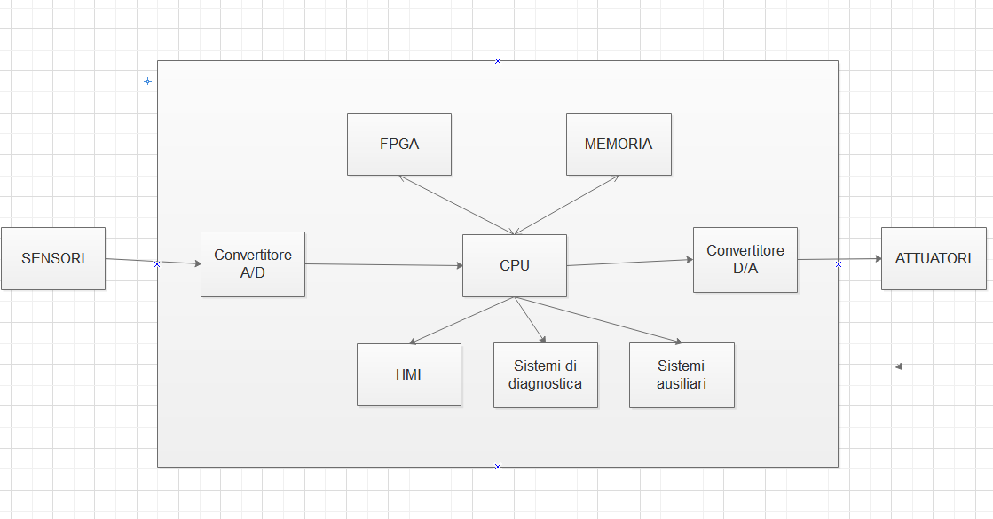
Architettura di un sistema embedded

Slide 10
Il multiplexing
Nel mondo delle piattaforme embedded capita con relativa frequenza di dover gestire informazioni provenienti da sensori (o inviate ad attuatori) in numero maggiore rispetto alla disponibilità di ingressi/uscite (GPIO) della board in uso.

Slide 11
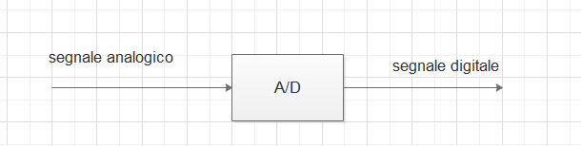
Convertitori AD e DA
In questa e nelle prossime slides verranno affrontati i singoli componenti di un sistema embedded. Si parte dal convertitore A/D-D/A.
Per esempio, gli ADC (Analog Digital Converter) sono dei convertitori analogici-digitali i quali convertono i segnali analogici di ingresso nei corrispondenti valori in formato binario. Uno dei parametri fondamentali di un convertitore ADC è la risoluzione.

Slide 12
Convertitori AD e DA
La risoluzione di un convertitore ADC è definita come la minima variazione della grandezza analogica in ingresso che provoca una variazione di un LSB nel numero di uscita.
LSB è l’acronimo di Least Significant Bit ed è il bit meno significativo in una sequenza di bit. LSB è il bit con peso minore mentre MSB (Most Significant Bit) è il bit con peso maggiore.
Per esempio, il seguente byte (sequenza di 8 bit): 00110011
ha LSB=1 ed MSB=0.

Slide 13

Convertitori AD e DA
La risoluzione di un convertitore ADC indica quindi il numero di valori discreti che esso è in grado di produrre. Per esempio, un ADC in grado di codificare un segnale analogico con 256 differenti valori numerici, ha una risoluzione di 8 bit. Infatti:
$2^{8}=256$
Per esempio, l’ADC usato sulla scheda Arduino UNO mostrata nella slide successiva ha una risoluzione di 10 bit, quindi si è in grado di codificare 1024 differenti valori.

Slide 14
Convertitori AD e DA
Tabella tipologie ADC:
Tipo | Caratteristiche | Massima risoluzione | Massimo campionamento
Dual Slope | Lento ma economico | 20 bits | 100Hz
Flash | Veloce ma con bassa risoluzione | 12 bits | 10 Ghz
Pipeline | Molto veloce ma con risoluzione limitata | 16 bits | 1 Ghz
SAR | Buon rapporto velocita-risoluzione | 18 bits | 10Mhz
Sigma-Delta | Alta dinamica, filtro anti-aliasing integrato | 32 bits | 1Mhz

